Slide 1
Test (chí kvadrát)
χ²
Notes:
iiiiiiiiiiiiiiiiiiiiiiiiiiiiiiiiiiiiiiiiiiiiiiiiiiiiiiiiiiiiiiiiiiiiiiiiiiiiiiiiiiooooooooooooooooooooooooooooooooooooooooooooooooooooooooooiiiiiiiiiiiiiiiiiiiiiiiiiiiiiiiiii

Slide 2
Test (chí kvadrát)
χ²
Máme k dispozici náhodný výběr rozsahu n rozdělený do dvou znaků (znak 1, znak 2)
Úkolem testu je rozhodnout, zda jsou znaky na sobě závislé nebo nezávislé (zda znak 1 má vliv na znak 2)
Znak 1
Znak 2

Slide 3
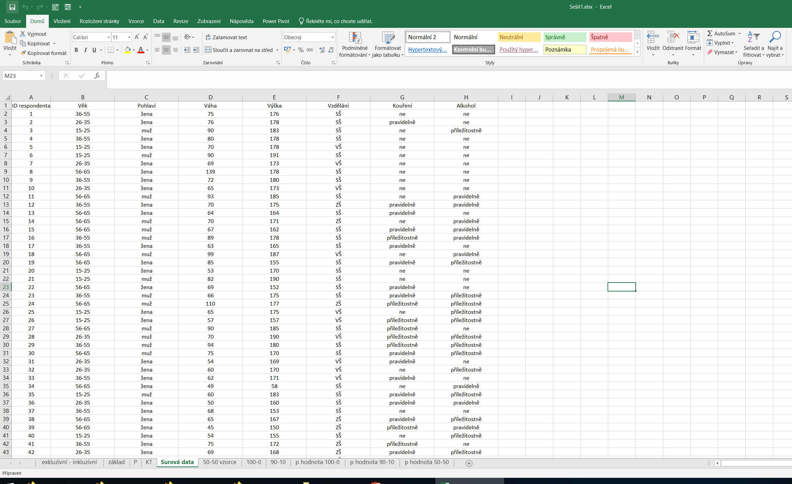
Surová data

Slide 4
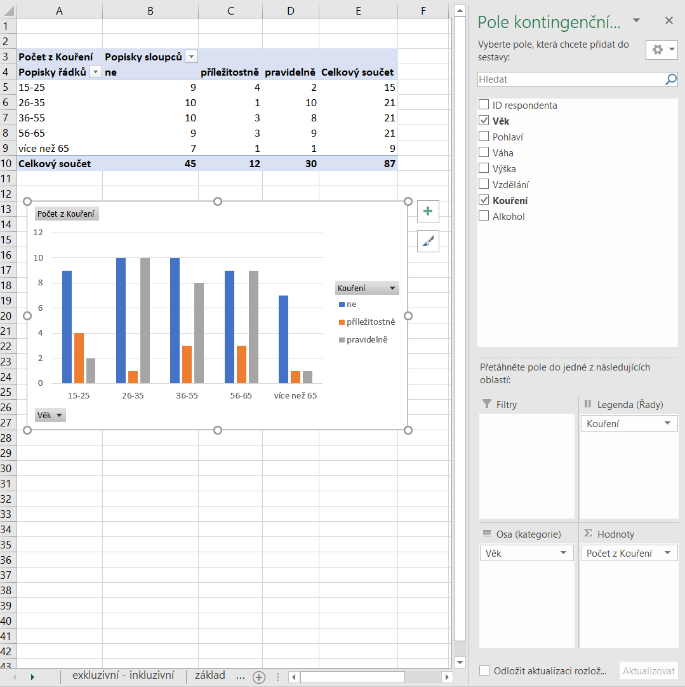
Kontingenční tabulka

Slide 5
Hypotézy
Nulová hypotéza: znaky 1 a 2 jsou nezávislé
Alternativní hypotéza: mezi znaky 1 a2 existuje závislost

Slide 6
Postup výpočtu
Sestaví se tabulka skutečných (naměřených) relativních četností
Sestaví se tabulka očekávaných četností
Podmínky pro použití testu nezávislosti v kontingenční tabulce:
- nejvíce 20 % teoretických četností může být menších než 5
- žádná teoretická četnost nesmí být menší než 1
Pro tabulku 2x2:
- n > 40
- pokud 20 < n < 40, pak je nutná úprava testového kritéria pomocí Yatesovy korekce
- pokud n < 20, pak použijeme Fisherův test
Vypočte se testové kritérium (dosazení do vzorce – výsledek hodnota)
Testové kritérium se srovná s kritickou hodnotou (tabulková hodnota, je potřeba zohlednit počet stupňů volnosti)
Je-li testové kritérium < kritická hodnota, potom nezamítáme hypotézu o nezávislosti a nezávislost lze předpokládat

Slide 7
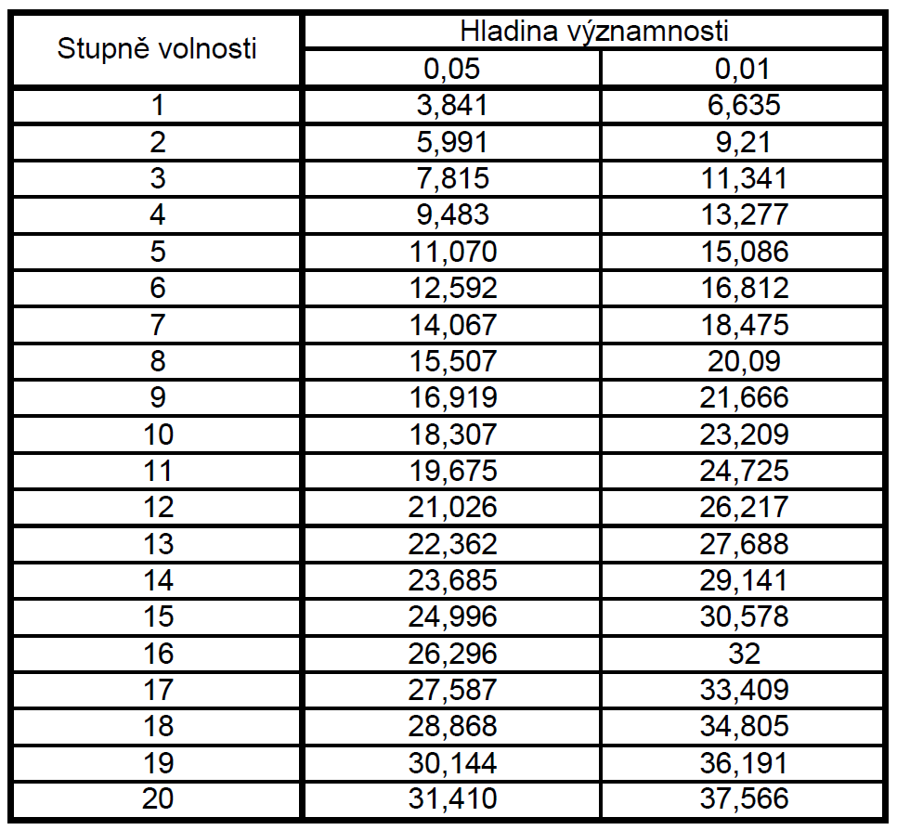
Kritické hodnoty testového kritéria chí-kvadrát

Slide 8
Příklad 1
2 vybrané otázky z dotazníku (2 znaky). Souvisí spolu dosažené vzdělání a péče o zrak?
1. Domníváte se, že se dostatečně pečujete o svůj zrak?
ano
ne
někdy
18. Nejvyšší dosažené vzdělání
základní
středoškolské
vyšší odborné
vysokoškolské

Slide 9
Sestaví se tabulka skutečných (relativních) četností
 | základní | SŠ | VOŠ | VŠ | celkem
ano | 33 | 132 | 28 | 69 | 262
někdy | 6 | 74 | 0 | 70 | 150
ne | 11 | 128 | 6 | 103 | 248
celkem | 50 | 334 | 34 | 242 | 660

Slide 10
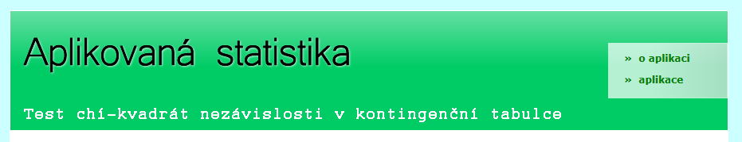
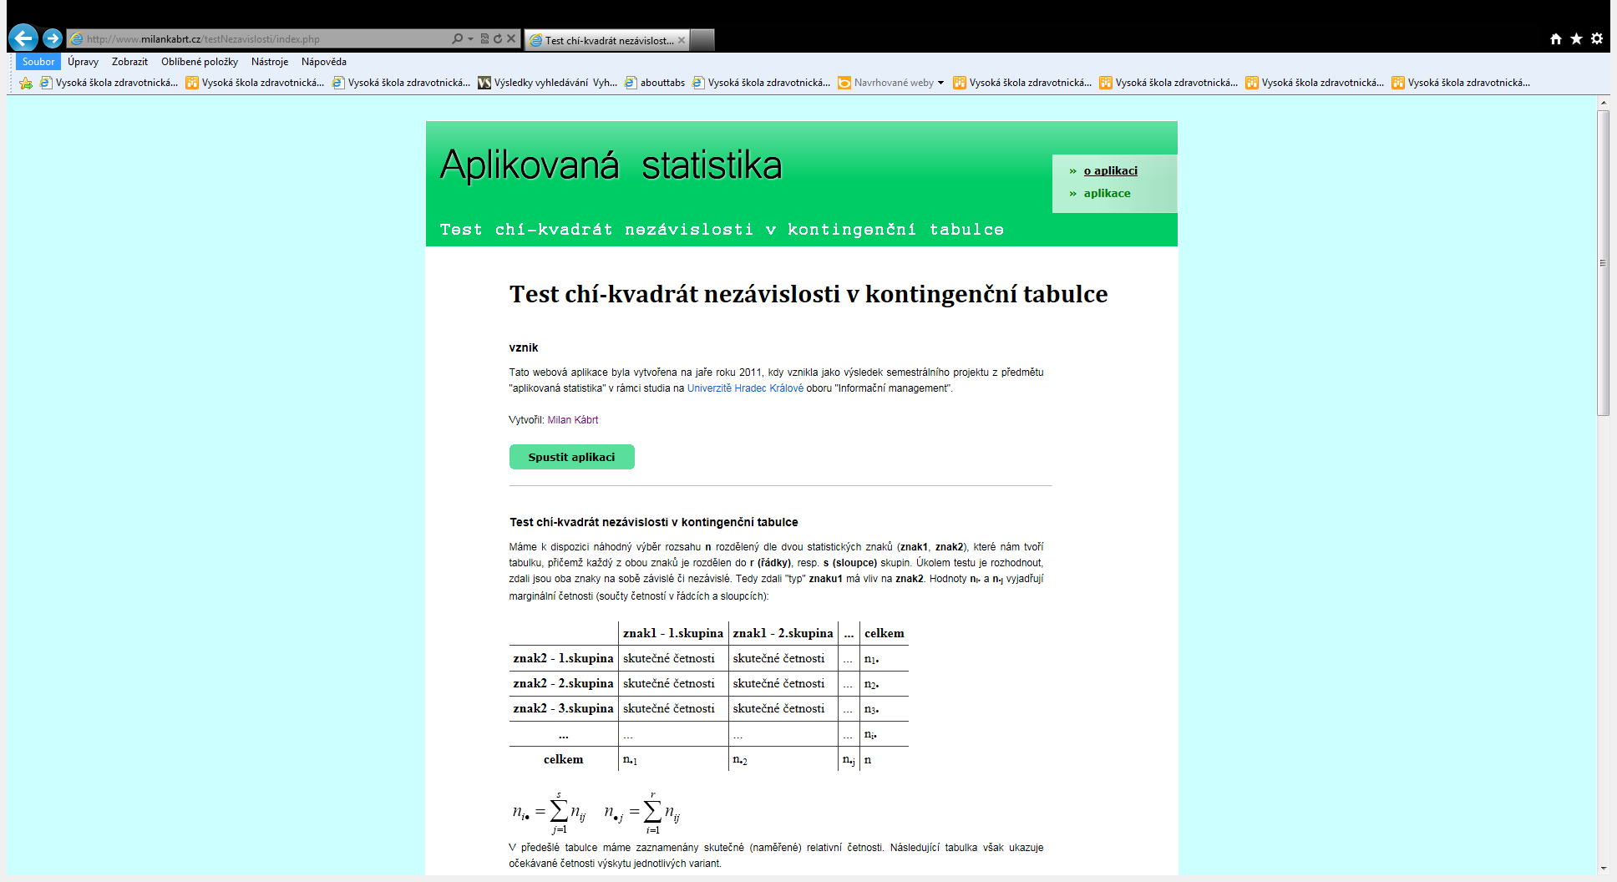
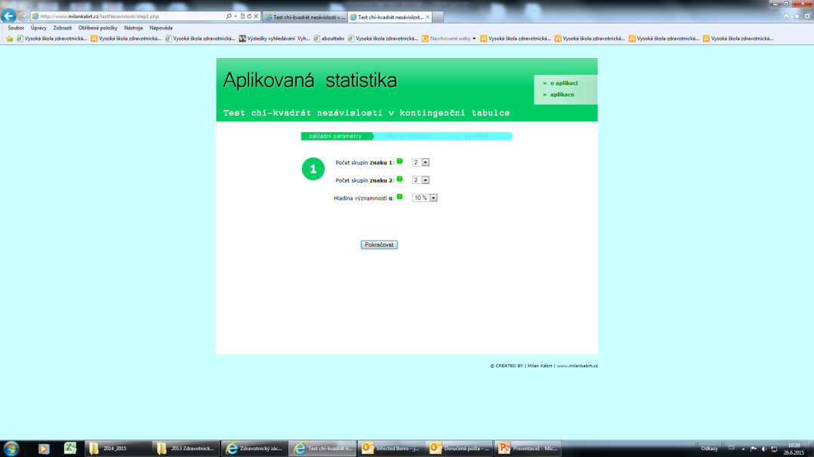
http://www.milankabrt.cz/testNezavislosti/index.php

Slide 11
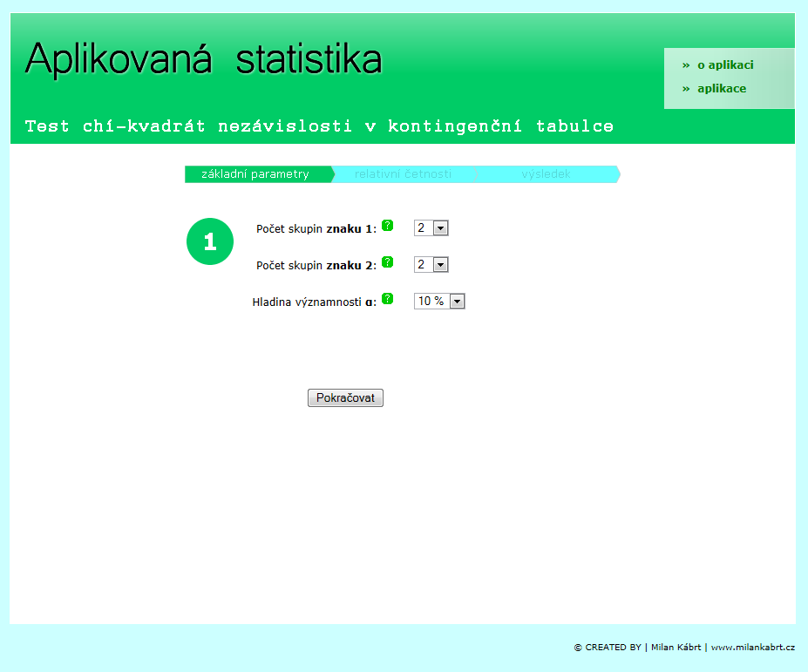

Slide 12
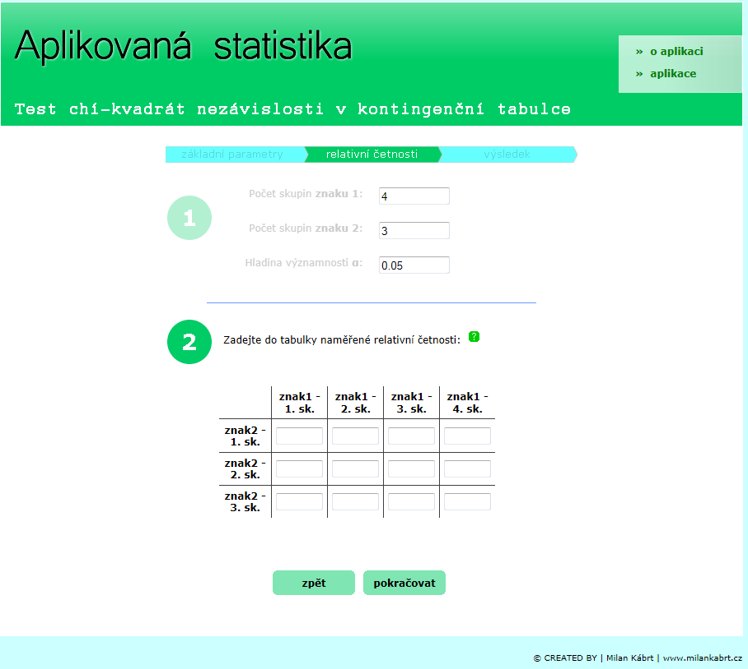

Slide 13
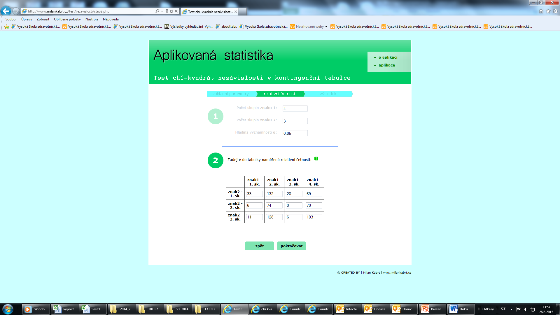

Slide 14
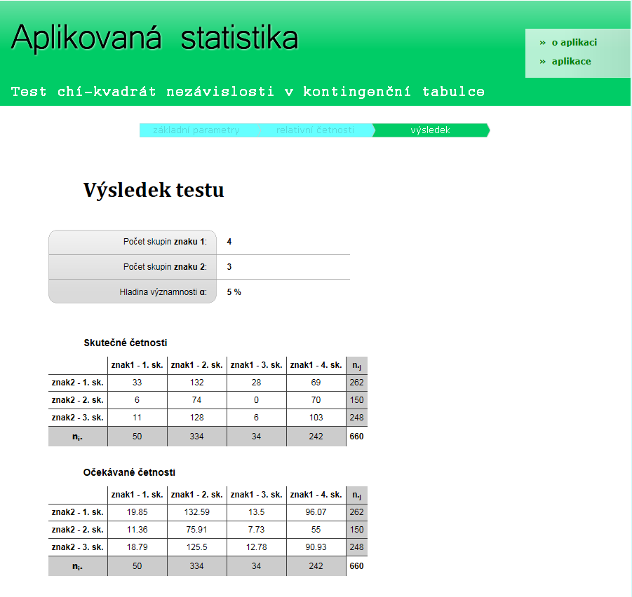

Slide 15
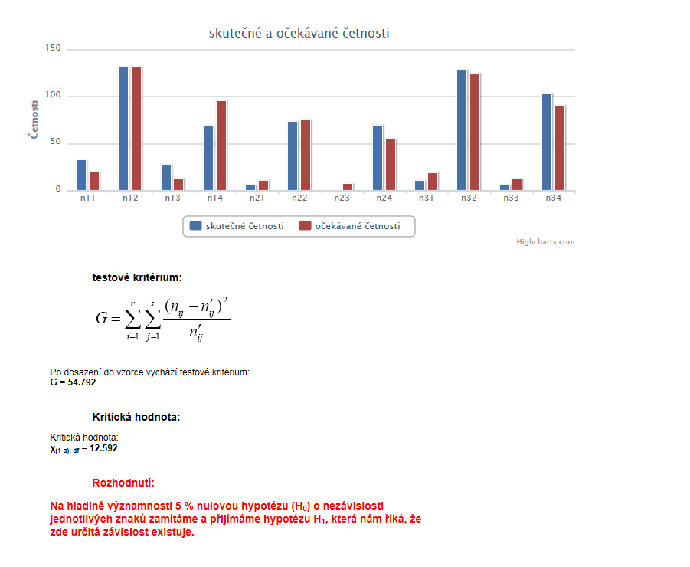

Slide 16
Bakalářská práce
Z našeho dotazníku vyplynulo, že péče o zrak a vzdělání jsou na sobě závislé veličiny. Závislost jsme ověřili pomocí kontingenčních tabulek a použili jsme test chí kvadrát. Kritická mez pro hladinu významnosti byla zvolena 0,05. Vypočtená hodnota testového kritéria je 54,792. Počet stupňů volnosti je 6, kritická hodnota pro 6 stupňů volnosti je 12,592. Protože kritická hodnota je menší než vypočtená hodnota, z provedeného testu vyplývá, že veličiny jsou na sobě závislé.
Korigovaný koeficient kontingence pomocí Pearsona
Cramerův koeficient
Korelace mezi hodnotami je podle … středně silná.

Slide 17
Příklad 2
2 vybrané otázky z dotazníku (2 znaky). Souvisí spolu pohlaví a péče o zrak?
1. Domníváte se, že se dostatečně pečujete o svůj zrak?
ano
ne
někdy
16. Pohlaví
žena
muž

Slide 18
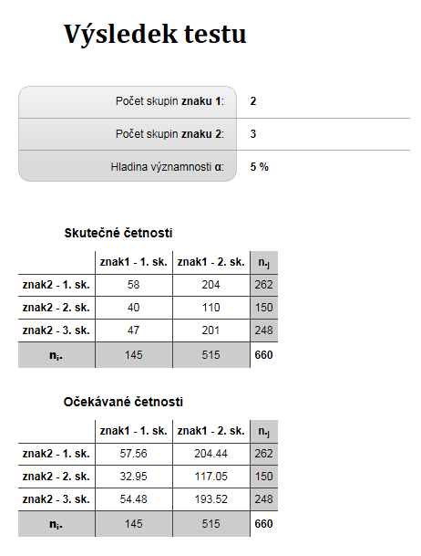

Slide 19
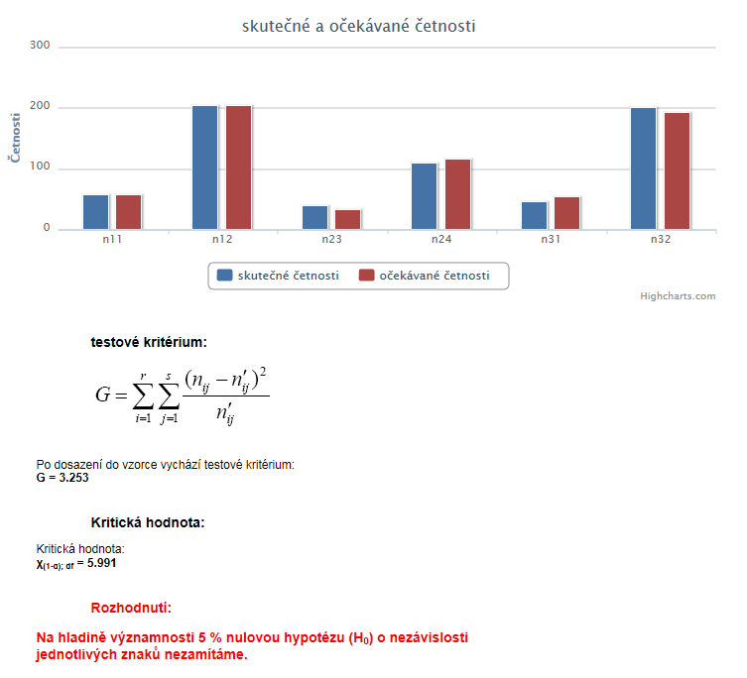

Slide 20
Bakalářská práce
Z našeho dotazníku vyplynulo, že péče o zrak a pohlaví na sobě nezávisí. Závislost jsme ověřili pomocí kontingenčních tabulek a použili jsme test chí kvadrát. Kritická mez pro hladinu významnosti byla zvolena 0,05. Vypočtená hodnota testového kritéria je 3,253. Počet stupňů volnosti je 4, kritická hodnota pro 4 stupně volnosti je 5,991. Protože kritická hodnota je větší než vypočtená hodnota, z provedeného testu vyplývá, že veličiny jsou na sobě nezávislé.

Slide 21
Závislost
Nezávislost
Skutečné četnosti
Očekávané četnosti
Testová statistika 200
Kritická hodnota 3,841
Pearsonův koeficient 1
Cramerův koeficient 1
Skutečné četnosti
Očekávané četnosti
 | ano | ne | celkem
muži | 100 | 0 | 100
ženy | 0 | 100 | 100
celkem | 100 | 100 | 200
 | ano | ne | celkem
muži | 50 | 50 | 100
ženy | 50 | 50 | 100
celkem | 100 | 100 | 200
 | ano | ne | celkem
muži | 50 | 50 | 100
ženy | 50 | 50 | 100
celkem | 100 | 100 | 200
 | ano | ne | celkem
muži | 50 | 50 | 100
ženy | 50 | 50 | 100
celkem | 100 | 100 | 200
Testová statistika 0
Kritická hodnota 3,841
Pearsonův koeficient 0
Cramerův koeficient 0

Slide 22
 | ano | ne | celkem
muži | 50 | 50 | =SUMA(B2:C2)
ženy | 50 | 50 | =SUMA(B3:C3)
celkem | =SUMA(B2:B3) | =SUMA(C2:C3) | =SUMA(B4:C4)
 | ano | ne | celkem
muži | =$D2*B$4/$D$4 | =$D2*C$4/$D$4 | =SUMA(B7:C7)
ženy | =$D3*B$4/$D$4 | =$D3*C$4/$D$4 | =SUMA(B8:C8)
celkem | =SUMA(B7:B8) | =SUMA(C7:C8) | =SUMA(B9:C9)
testová statistika |  | =POWER(B2-B7;2)/B7 | =POWER(C2-C7;2)/C7
 |  | =POWER(B3-B8;2)/B8 | =POWER(C3-C8;2)/C8
 |  | =C11+D11+C12+D12
kritická hodnota |  | 3,841
Cramerův koeficient |  | =ODMOCNINA(C14/D9*(2-1))
Pearsonův koeficient |  | =ODMOCNINA((C14/(C14+D4))/((2-1)/2))

Slide 23
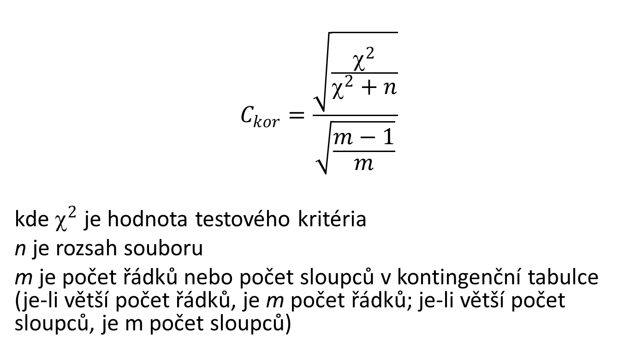
Korigovaný koeficient kontingence pomocí Pearsona
$$C_{kor}=\frac{\sqrt{\frac{χ^{2}}{χ^{2}+n}}}{\sqrt{\frac{m−1}{m}}}$$
kde $^{2}$ je hodnota testového kritéria
n je rozsah souboru
m je počet řádků nebo počet sloupců v kontingenční tabulce (je-li větší počet řádků, je m počet řádků; je-li větší počet sloupců, je m počet sloupců)

Slide 24
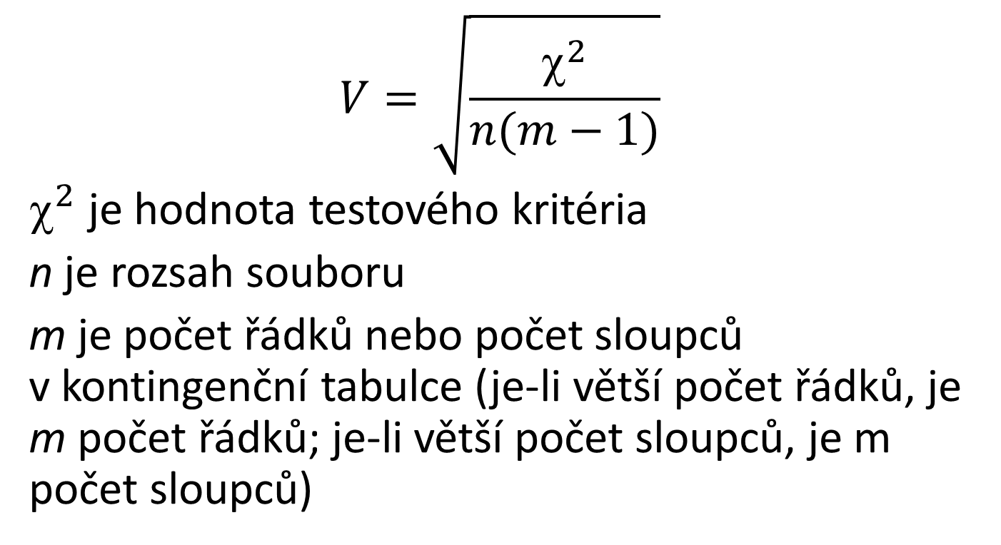
Cramerův koeficient
$$V=\sqrt{\frac{χ^{2}}{n(m−1)}}$$
$^{2}$ je hodnota testového kritéria
n je rozsah souboru
m je počet řádků nebo počet sloupců v kontingenční tabulce (je-li větší počet řádků, je m počet řádků; je-li větší počet sloupců, je m počet sloupců)

Slide 25
p hodnota - Excel
CHISQ.TEST (funkce)
Vrátí test nezávislosti. Funkce CHISQ.TEST vrátí hodnotu rozdělení chí-kvadrát (χ2) pro dané testové kritérium a příslušné stupně volnosti. Pomocí testů χ2 můžete určit, zda experiment potvrzuje předpokládané výsledky.
Syntaxe
CHISQ.TEST(aktuální,očekávané)
p<0,05 → nezávislost zamítáme, určitá závislost existuje

Slide 26
p-hodnota
p-hodnota je nejmenší hladina významnosti, při které ještě zamítneme nulovou hypotézu
p-hodnota je pravděpodobnost, že při platnosti nulové hypotézy nabývá testová statistika své stávající hodnoty anebo hodnot ještě extrémnějších (nepříznivějších vůči nulové hypotéze).

